Slide 1
Под патронажа на:
Медийни партньори:
Официални партньори:

Slide 2
Проект “МЛАДИ ЕКО ИНСПЕКТОРИ“
Наименование на училището: ПГ „Иван С. Аксаков“

Slide 3
АВТОРСКИ ЕКИП
Виктория Полихронова
Борис Ганин
Ръководител: Галина Мизова

Slide 4
ИМПЛЕМЕНТИРАНЕ И АДАПТИРАНЕ НА ДЕЙНОСТИТЕ В КЛАСНАТА СТАЯ
Образователни цели на проекта
Как дейностите се интегрират с учебната програма?
Основна цел на проекта бе създаване на образователна концепция за ученици, за справяне с екологичните предизвикателства, пред които са изправени местните общности и развиване на критично мислене и търсене на най-добрите екологични решения.
Учениците вземаха проби за анализ, които обобщаваха в диаграми и анализираха в съответствие с учебните програми по биология, химия, математика и английски език.

Slide 5
?
РЕАЛИЗАЦИЯ НА ПРОЕКТА
Работен процес
Развити компетенции
Постигнати учебни цели
Събиране на данни чрез измервания на замърсяването на въздуха и водата в гр. Пазарджик, обобщаването им в специален софтуер. Изработване на диаграми, анализ и съпоставяне с нормативно приетите норми.
Придобиване на знания и умения за характеризиране на екологичните проблеми
Познаване и спазване на нормите за екологична култура
Придобиване на отношение към опазването и ефективното управление на околната среда
Анализиране на възможните причини за екологично замърсяване
Умение за работа с измервателни уреди
Систематизиране, обобщаване и анализ на данни
Работа с нови уеб инструменти- storyjumper, padletq postermywall и др
Повишаване на екологичната култура

Slide 6
НОВАТОРСТВО И ТВОРЧЕСТВО
В резултат на запознаване с нови уеб инструменти, бяха изработени- постери, рекламни материали-брошури, padlet – в който беше представен екипа и обобщени всички дейности свързани с неговата работата по проекта.

Slide 7
ПОСТИГНАТИ РЕЗУЛТАТИ
Очакваните резултати по проекта бяха свързани със събирането, обобщаването и анализирането на причините за екологично замърсяване в района на Пазарджик и предлагане на превантивни мерки за намаляването му.
Обработката на събраните и анализирани данни, показват Пазарджик като един относително чист и годен за живеене град. Обобщените данни показаха отлични умения за работа с измервателни уреди и припокриване с данните от ИАОС.

Slide 8
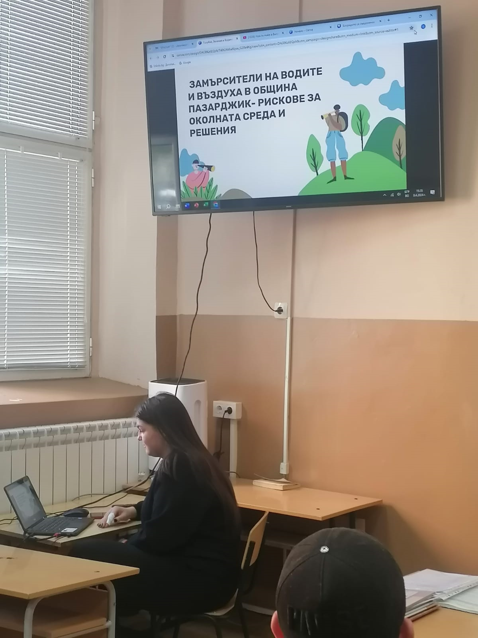
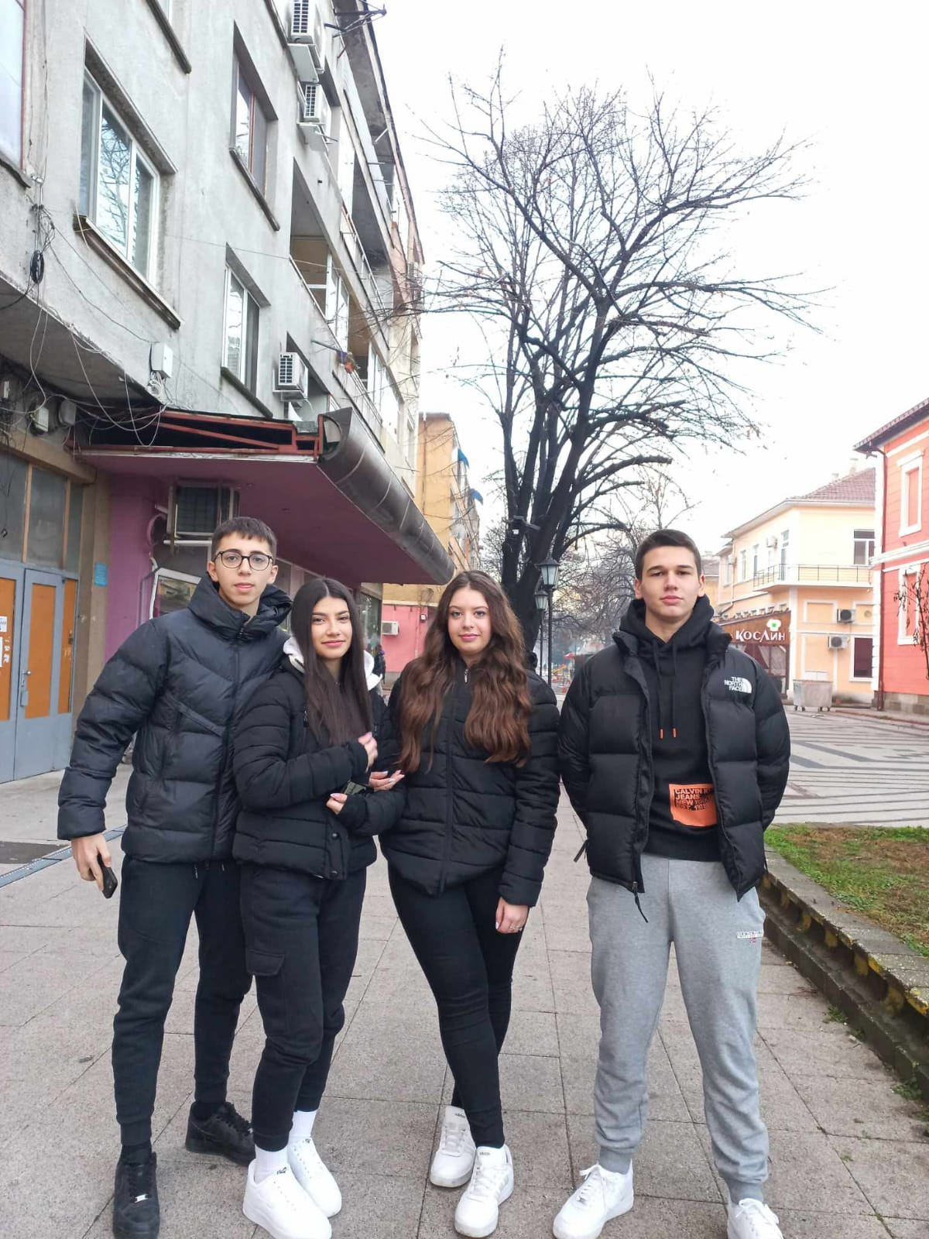
СНИМКИ И ВИДЕО
.
Видео YOU TUBE
https://youtu.be/pgHoEkAljDc
Моменти от нашите дейности

Slide 9
МОЛЯ, НЕ СЕ КОЛЕБАЙТЕ ДА СПОДЕЛИТЕ ДОПЪЛНИТЕЛНИ КОМЕНТАРИ ИЛИ МИСЛИ:
Работата по проекта беше изключително ползотворна и полезна.
Екипите успяха да усъвършенстват уменията си за търсене на информация, обобщаване и анализ.
Екипната работа ни помогна да се развием като екипни играчи.
Осъзнахме водещата ни роля в замърсяването на околната следа и спешните и неотложни мерки, които трябва да бъдат предприети от нас хората.

Slide 10
ДЕЙНОСТИ, С КОИТО ЩЕ ПРОДЪЛЖИМ
Организиране и участие на учениците във вътрешноучилищна „Зелена олимпиада“
Проучване на други местни екологични проблеми
Информационни кампании за повишаване информираността на местната общност
Поддържане на училищната билкова градина с произведен от нас компост
.

Slide 11
Създаване на екологични навици
Ще създадем наръчник с изисквания за разделно събиране на отпадъци
Ще организираме сортирането/съхранението на отпадъци и излезли от употреба материали, консумативи и др. при спазване технологията за събиране и рециклиране
Ще създадем еко-помагало влиянието на човешката дейност с въпросник за екологичния отпечатък, който оставя всеки от нас.

Slide 12
Заедно в единство
за климата!

